Slide 1
№ 2 дәріс
«Эмбрионалды бағаналы клеткалар. Жалпы сипаттамасы. Эмбрионалды бағаналы клеткалардың негізгі қасиеттері. Эмбрионалды бағаналы клеткаларды қолдану.

Slide 2
Эмбрионалды бағаналы жасушалар - эмбрионалдық дамудың алғашқы сатыларында кездесетін бағаналы жасушалардың бір түрі. Ұрықтану кезінде ерлер мен әйелдер гаметалары бірігіп, диплоидты зигота түзеді. Зигота жылдам митоздық бөлінуден өтіп, қуыс ұяшықтар түзеді: бластоцист. Бластоцистің ішкі жасушалық массасы эмбрионалды бағаналы жасушалардан тұрады.

Slide 3
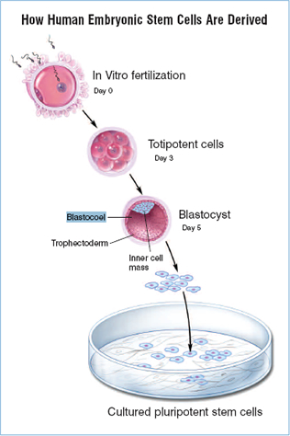

Slide 4
Эмбриондық бағаналы жасушалар плюрипотентті. Осылайша, олар көп жасушалы организмнің мамандандырылған жасушалық түрлерінің көптеген түрлерін тудыруы мүмкін. Эмбриондық бағаналы жасушалар үш ұрық қабатындағы жасушаларға бөлінеді: эктодерма, эндодерма және мезодерма. Демек, бұл жасушалар маңызды және құнды, өйткені олар терапевтикалық зерттеулерде, дәрі-дәрмектерді тексеруде және қалыпты дамуды және ауруды зерттеуде жаңартылатын ресурстармен қамтамасыз етеді.

Slide 5
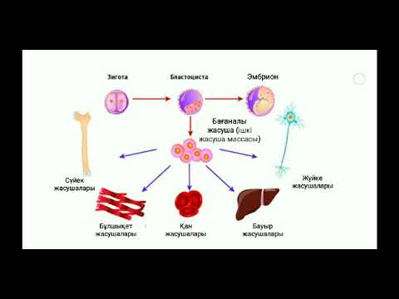

Slide 6
Жасуша культурасында эмбрионалды бағаналы жасушалардың өсуі оңай. Сондықтан зертханалық жолмен алынған эмбрионалды бағаналы жасушаларды көптеген мамандандырылған жасушаларға бөлуге болады. Оларға жүрек жасушалары, жүйке жасушалары, инсулин шығаратын жасушалар және т.б.

Slide 7


Slide 8
Эмбрионалды және соматикалық бағаналы жасушалардың айырмашылығы неде?
Эмбриональды және соматикалық бағаналы жасушалар арасындағы басты айырмашылық олардың экстракция аймағында болады. Эмбриональды дамудың бластоцистік сатысы - эмбриональды бағаналы жасушалардың экстракцияланатын орны, ал белгілі бір ұлпалар соматикалық бағаналы жасушаның экстракцияланатын орны болып табылады. Әсіресе, эмбрионалды бағаналы жасушалар жасушалардың кез-келген түріне қарай бөлінуі мүмкін. Керісінше, соматикалық бағаналы жасушалар барлық жасушаларға бөліне алмайды, тек олардың шығу тегі негізінде жасушалардың белгілі бір түрлеріне бөліне алады. Демек, бұл эмбрионалды және соматикалық бағаналы жасушалар арасындағы үлкен айырмашылық.

Slide 9
Эмбриональды және соматикалық бағаналы жасушалардың тағы бір айырмашылығы - олардың жасушаларды өсіру процесі. Соматикалық бағаналы жасушаларды өсіру эмбрионалды бағаналы жасушалармен салыстырғанда анағұрлым ауыр.

Slide 10
Қысқаша мазмұны - эмбриондық және соматикалық бағаналы жасушалар
Бағаналы жасушалардың эмбрионалды бағаналы жасушалары және соматикалық бағаналы жасушаларының екі кең кластары бар. Эмбриональды және соматикалық бағаналы жасушалар арасындағы айырмашылықты қорытындылай келе, эмбрионалды бағаналы жасушалар кез-келген жасушалар түріне қарай бөлінуі мүмкін; Осылайша, олар плурипотентті.

Slide 11
Керісінше, соматикалық бағаналы жасушалар немесе ересек бағаналы жасушалар тек жасушалардың белгілі бір түрлеріне ғана ерекшеленеді; Осылайша, олар мультипотентті. Бәрінен бұрын эмбриональды және соматикалық бағаналы жасушалар арасындағы маңызды айырмашылық осы жасуша түрлерінің пайда болу орны болып табылады. Эмбриондық бағаналы жасушалар бластоцисттен, ал соматикалық бағаналы жасушалар талап бойынша белгілі бір мүшелерден алынады.

Slide 12
Зерттеу мақсатында тышқан эмбрионы көбінесе келесі қасиеттерге байланысты қолданылады. Біріншіден, тышқан - бұл сүтқоректілер. Екіншіден, сүтқоректілер арасында бұл кішігірім мөлшері мен көбею жылдамдығына байланысты генетикалық жұмыс үшін ең қолайлы модель. Оның геномы адамның геномымен бірдей мөлшерде. Тышқан мен адамның гендер арасындағы байланыс теңдікке жақын. Адам мен тышқан ақуыздары аминқышқылдарының реттілігі бойынша 80-90% бірдей.

Slide 13
Бұл түрлердегі реттеуші гендік аймақтардың үлкен блоктары да ұқсас. Эксперименталды түрде дамыған эмбрионына жарақатсыз қол жеткізу кез-келген геннің мутациясы бар тышқандарды алуға мүмкіндік береді. Нәтижесінде тышқан дамудың молекулалық генетикасының барлық аспектілері бойынша бай ақпарат көзі болды және тек сүтқоректілер гендерінің функцияларын зерттеп қана қоймай, сонымен қатар басқа жануарлар түрлеріндегі даму процестерін сипаттайтын негізгі модельге айналды.

